Slide 1
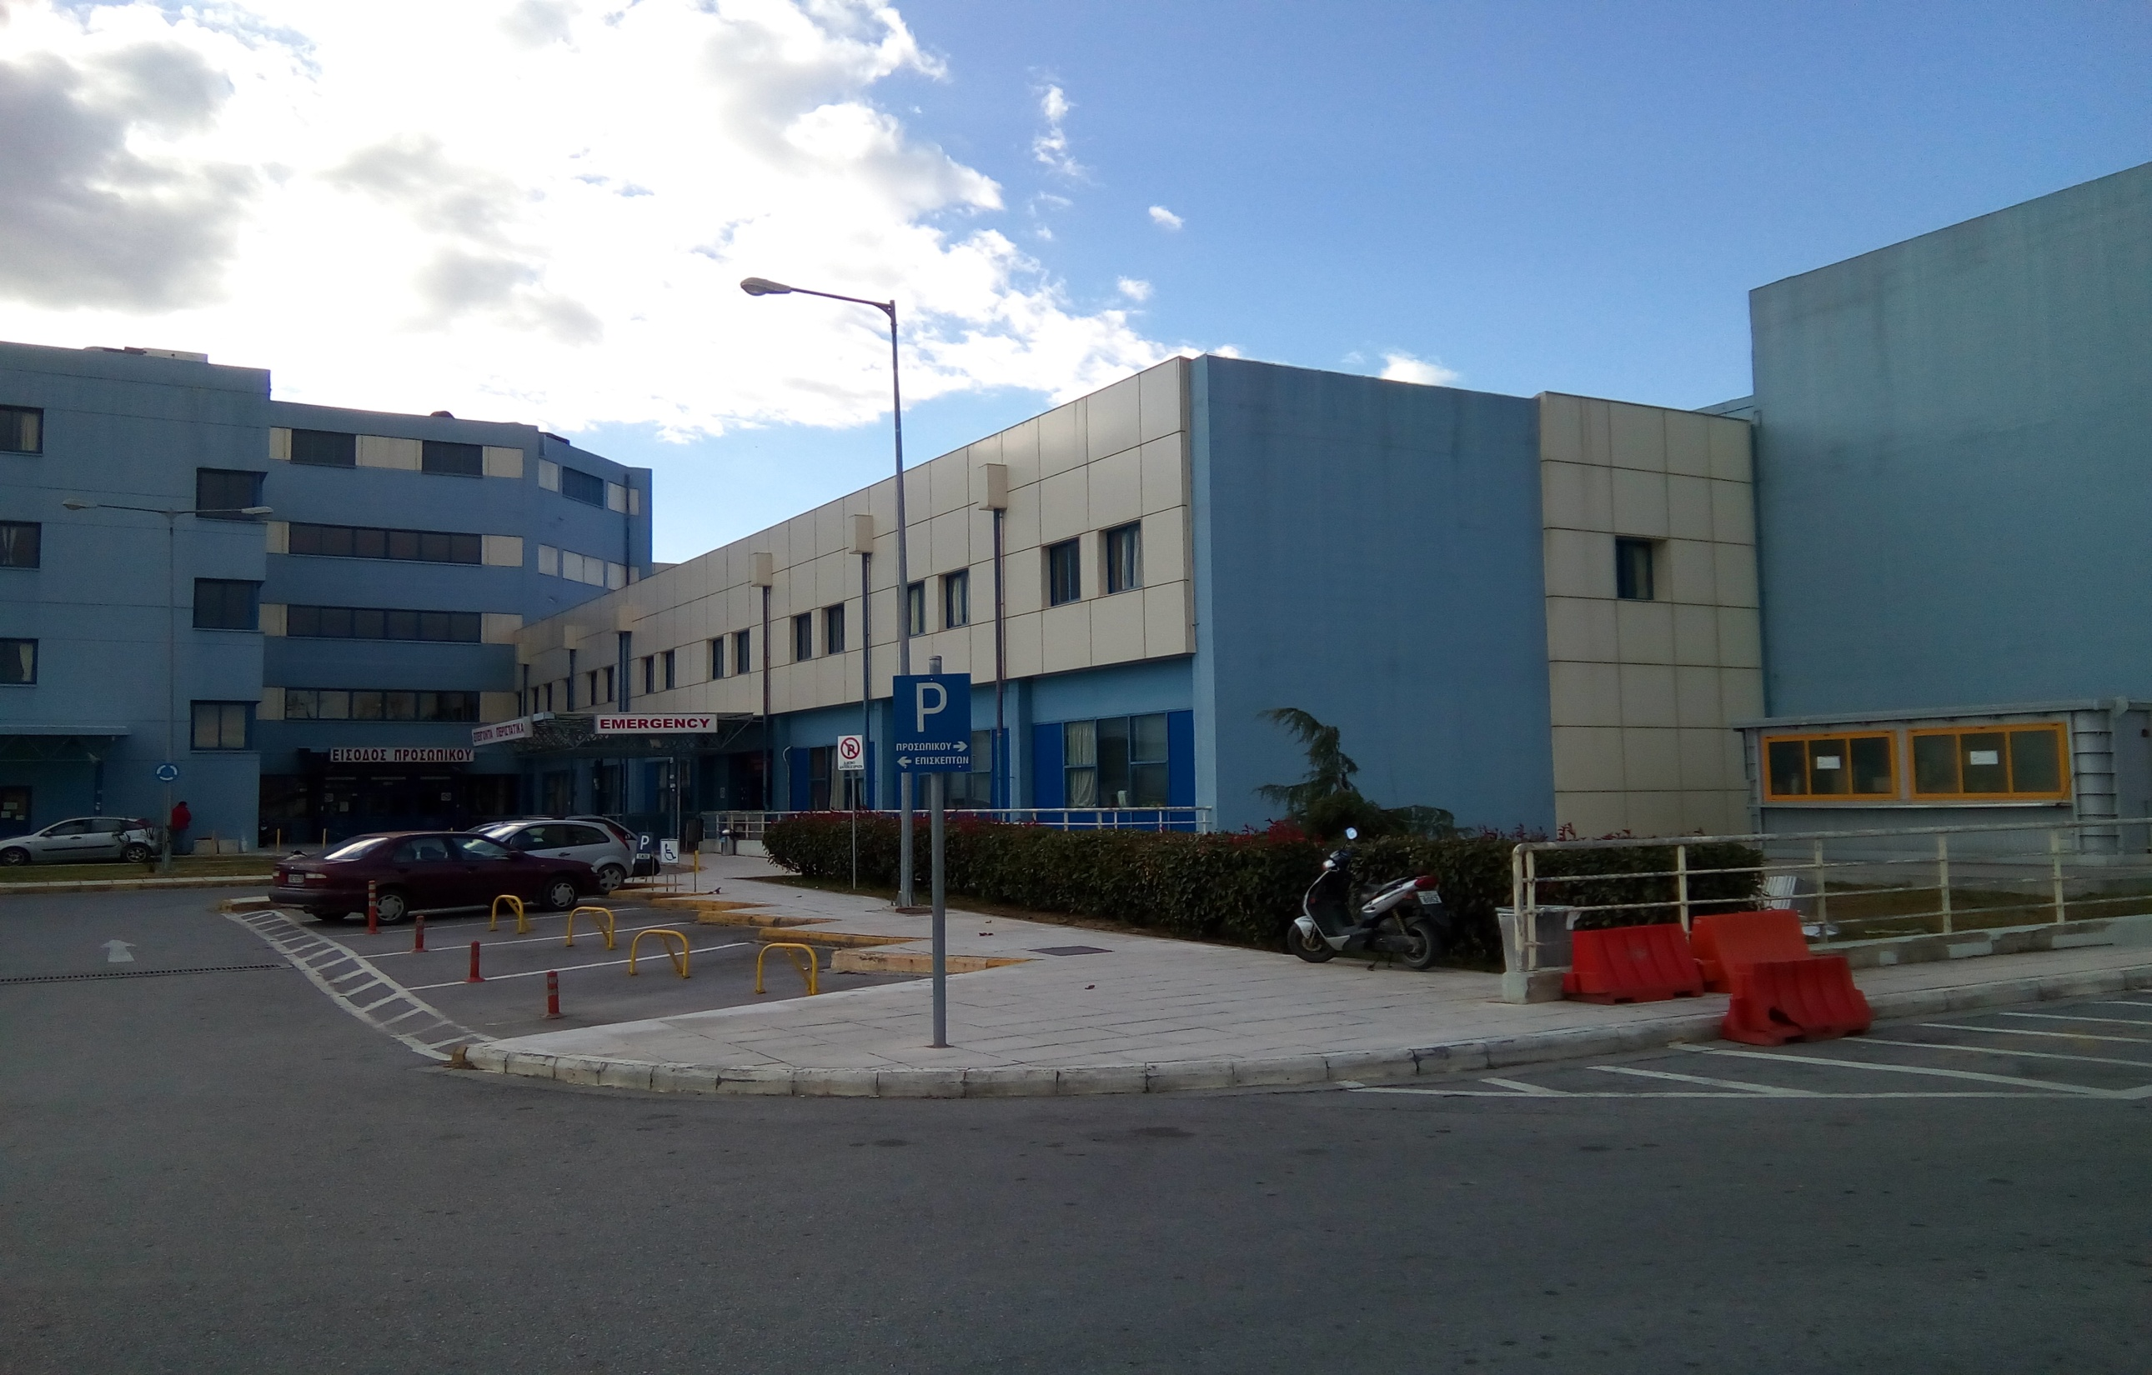
ΕΠΙΜΕΛΗΤΗΡΙΟ ΠΙΕΡΙΑΣ
11/2/2026
ΜΕΘ ΓΝ ΚΑΤΕΡΙΝΗΣ
ΔΙΕΥΘΥΝΤΗΣ: ΑΝΕΣΤΗΣ ΜΠΕΚΡΙΔΕΛΗΣ

Slide 2


Γνωριμία με τη ΜΕΘ: Ποιοι είμαστε, αφετηρία-πορεία & προορισμός.

Slide 3
ΑΠΟ ΤΙ ΠΕΘΑΙΝΟΥΝ ΟΙ ΑΝΘΡΩΠΟΙ ΑΝΕΞΑΡΤΗΤΑ ΑΠΟ ΤΗ ΝΟΣΟ ΤΟΥΣ;

Slide 4
Ο ΘΑΝΑΤΟΣ: είναι αποτέλεσμα
ΕΛΛΕΙΨΗΣ ΟΞΥΓΟΝΟΥ
ΕΛΛΕΙΨΗΣ ΥΓΡΩΝ
ΜΥΟΚΑΡΔΙΑΚΗΣ ΑΝΕΠΑΡΚΕΙΑΣ

Slide 5
Άρα στην ΕΝΤΑΤΙΚΉ γίνονται:
Θεραπεία με οξυγόνο
Θεραπεία με υγρά
Μυοκαρδιακή υποστήριξη, φαρμακευτική ή και μηχανική
Συνεχής παρακολούθηση του ασθενή και εφαρμογή εξειδικευμένων διαδικασιών υποστήριξης των ζωτικών λειτουργιών, με στόχο την ανάνηψη και διατήρηση στη ζωή του ασθενή
Η ΥΠΑΡΞΗ ΥΨΗΛΗΣ ΤΕΧΝΟΛΟΓΙΑΣ ΔΕΝ ΕΞΑΣΦΑΛΙΖΕΙ ΑΘΑΝΑΣΙΑ

Slide 6
Abnormal physiology Temperature <35.5 or >39.5 Systolic BP <100 or >200 Respirations per minute <10 or >40 Pulse rate < 40 or >120 Urine output <500 ml / day Decreased level of consciousness Abnormal pathology Potassium <3 or >6 Sodium <125 or >155 Blood sugar <2 or >20 Arterial pH <7.2 or >7.55 Base excess <-15 or >+10 Specific conditions Cardiovascular Cardiopulmonary arrest Pulmonary oedema New major arrhythmia Respiratory Acute severe asthma Acute respiratory failure Upper airway obstruction | Surgical. Excessive bleeding Excessive drainage Shock Hypovolaemic Anaphylactic Cardiogenic Septic Metabolic Acute diabetic emergency Poisoning / trauma Near drowning Carbon monoxide poisoning Severe drug overdose Obstetric Amniotic fluid embolism Pre-eclampsia Neurological Status epilepticus Acute psychiatric disturbance (aggressive, uncontrollable)
Score | 3 | 2 | 1 | 0 | 1 | 2 | 3
HR |  | <40 | 41-50 | 51-100 | 101-110 | 111-130 | >131
Systolic BP | <70 | 71-80 | 81-100 | 101-199 |  | >200
Respiratory rate |  | <8 |  | 9-14 | 14-20 | 21-29 | >30
Temperature |  | <35 | 35.1-36.5 | 36.6-37.4 | >37.5
CNS |  |  |  | A | V | P | U
Table 5: An early warning scoring system for detecting critical illness, developed by Morgan et al
A- alert, V- responds to vocal stimuli, P- responds to painful stimuli, U- unresponsive

Slide 7

ΑΦΕΤΗΡΙΑ…
Το νέο Γενικό Νοσοκομείο Κατερίνης από το 2010 αποτελεί πραγματικότητα, με διαμορφωμένο χώρο Μονάδας Εντατικής Θεραπείας 12 κλινών και με πλήρη υλικοτεχνικό εξοπλισμό.
Οι κλίνες διακρίνονται σε:
7 κλίνες Μονάδας Εντατικής Θεραπείας (ΜΕΘ)
5 κλίνες Μονάδας Αυξημένης Φροντίδας (ΜΑΦ)

Slide 8
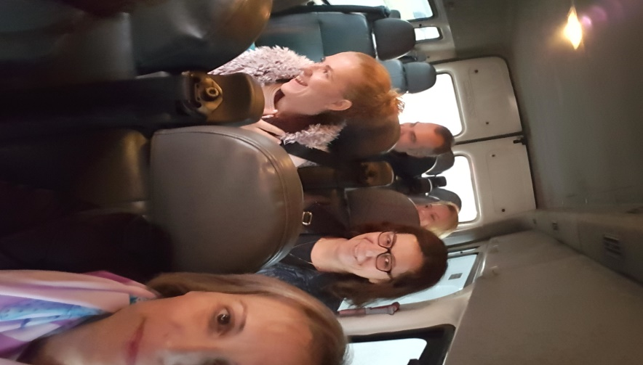
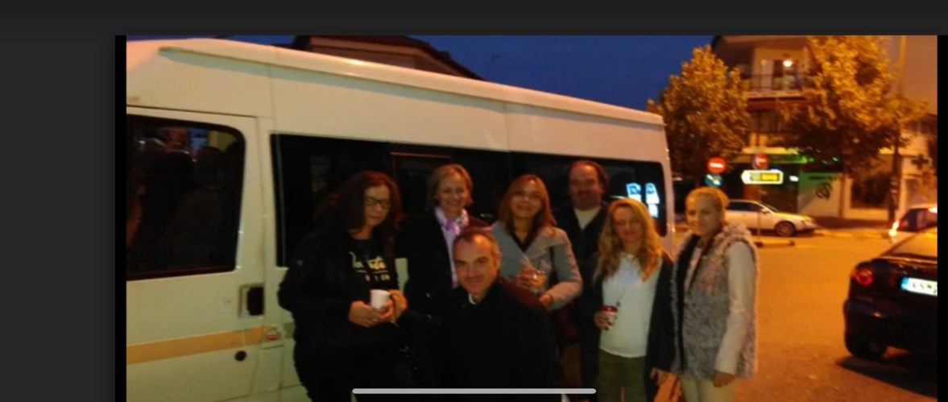
ΑΦΕΤΗΡΙΑ…
2016 αποφασίζεται να λειτουργήσει η ΜΕΘ και αξιοποιείται το υπάρχον Νοσηλευτικό Προσωπικό του ΓΝΚ, που είχε εργασθεί παλαιότερα σε ΜΕΘ.
10 νοσηλευτές αποστέλλονται σε νοσοκομεία της Θεσ/νικης για επικαιροποίηση και εμπλουτισμό των γνώσεων τους.

Slide 9
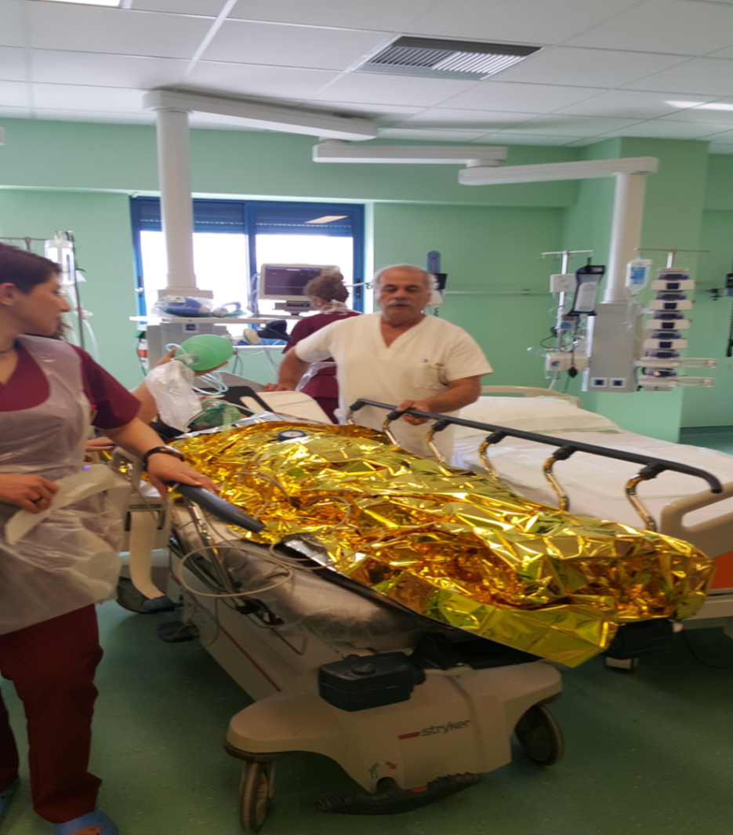
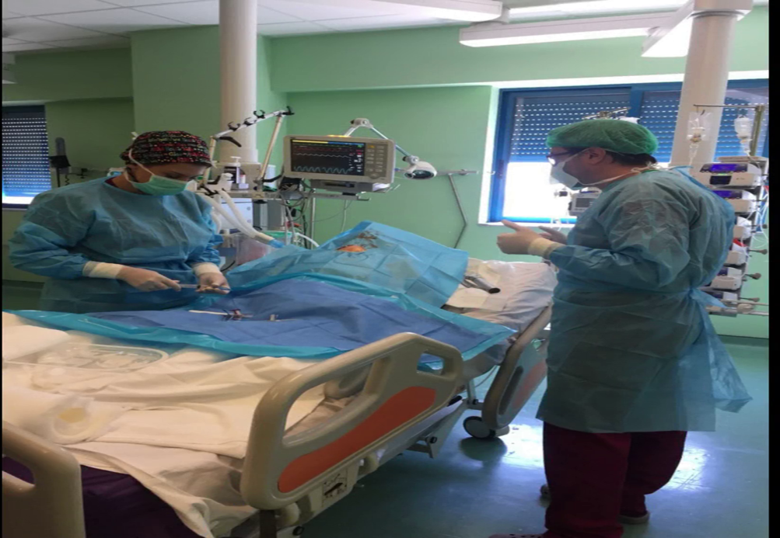
05/02/2017 Η πρώτη εισαγωγή στη ΜΕΘ είναι γεγονός…

Slide 10
Η ΜΕΘ μας είναι πολυδύναμη…
Yποδέχεται περιστατικά ποικίλης αιτιοπαθογένειας, όπως:
Oξείες κωματώδεις καταστάσεις
Bαριές λοιμώξεις-σηπτικές καταστάσεις
Βαριές τραυματικές κακώσεις
Μετεγχειρητικά περιστατικά
Ψυχιατρικά περιστατικά (δηλητηριάσεις – υπερδοσολογία)
Ο κύριος όγκος των περιστατικών είναι ασθενείς που έχουν αναστρέψιμες βλάβες και προσδόκιμο επιβίωσης.

Slide 11
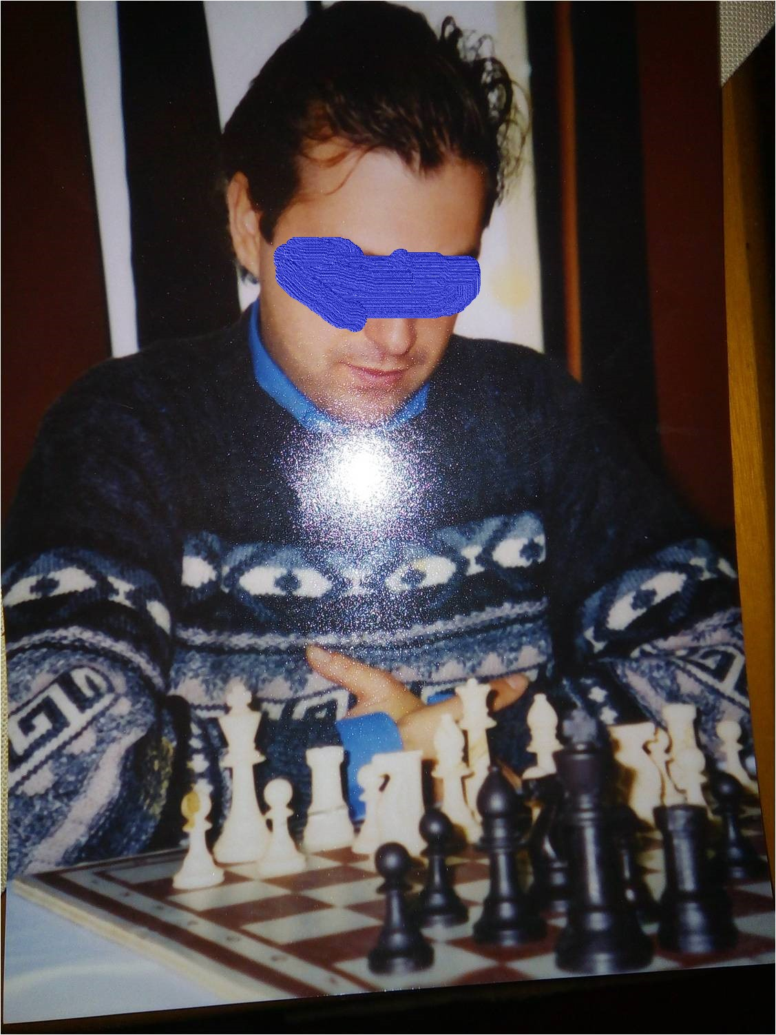

Slide 12
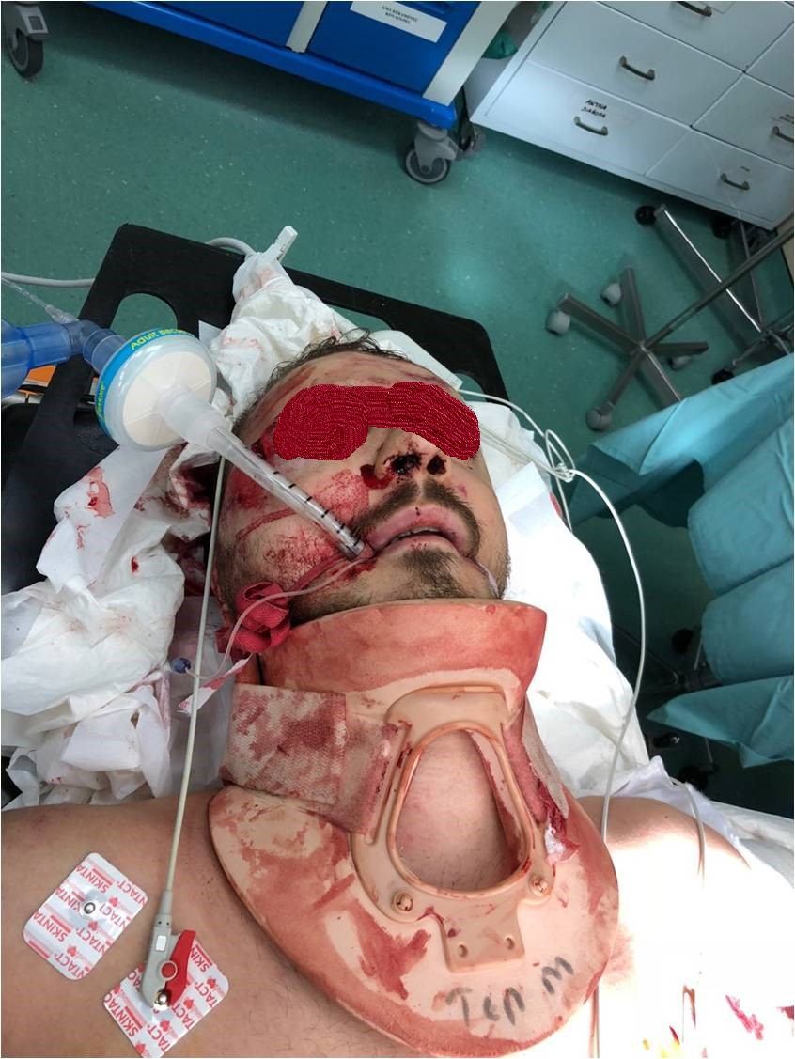

Slide 13
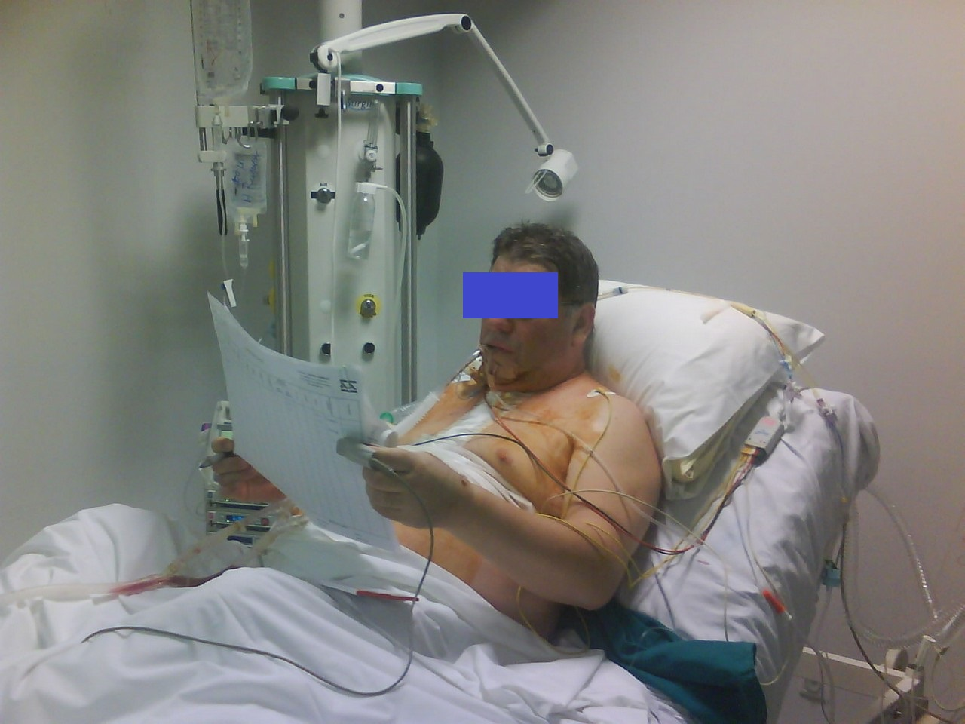

Slide 14
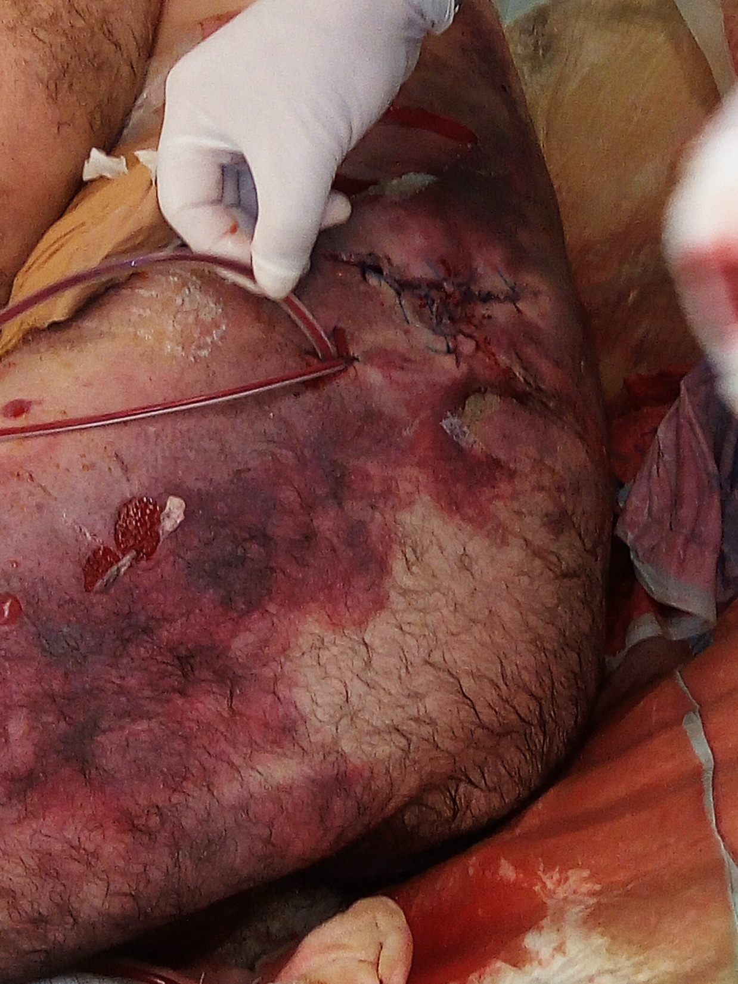

Slide 15
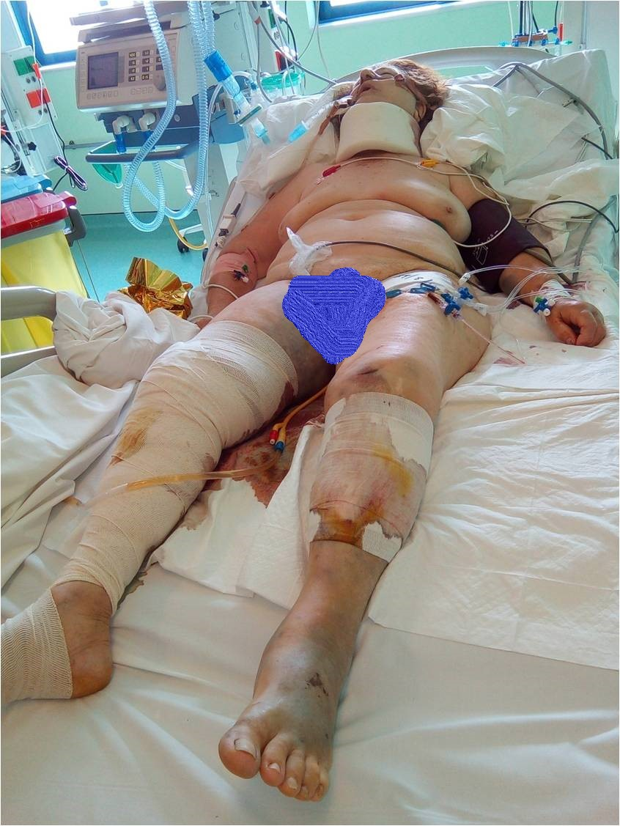

Slide 16
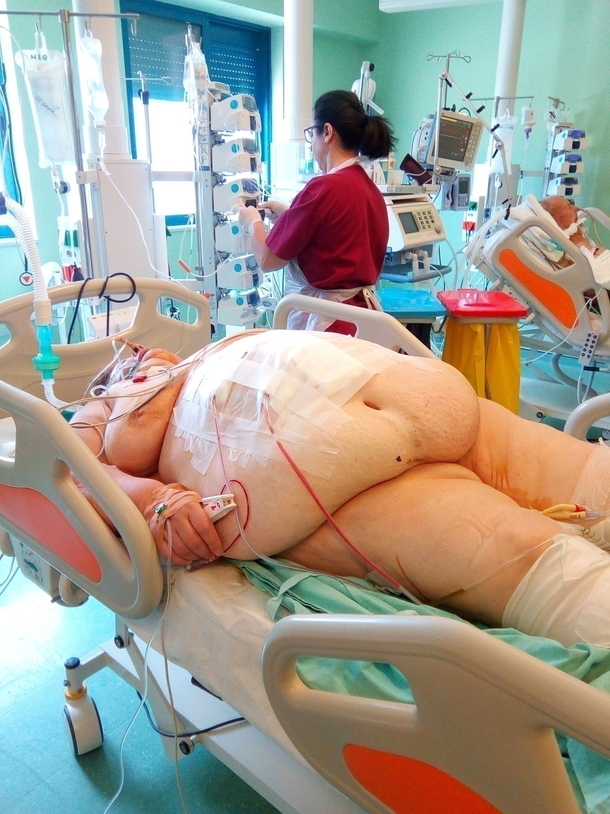

Slide 17
ΔΕΝ ΕΙΣΑΓΟΝΤΑΙ ΣΤΗ ΜΕΘ ΑΣΘΕΝΕΙΣ ΜΕ ΤΕΛΙΚΟΥ ΣΤΑΔΙΟΥ ΕΞΕΛΙΚΤΙΚΕΣ ΝΟΣΟΥΣ ( ΙΑΤΡΙΚΗ ΜΑΤΑΙΟΠΟΝΙΑ) ΑΣΘΕΝΕΙΣ ΜΕ ΜΗ ΑΝΑΣΤΡΕΨΙΜΕΣ ΒΛΑΒΕΣ

Slide 18
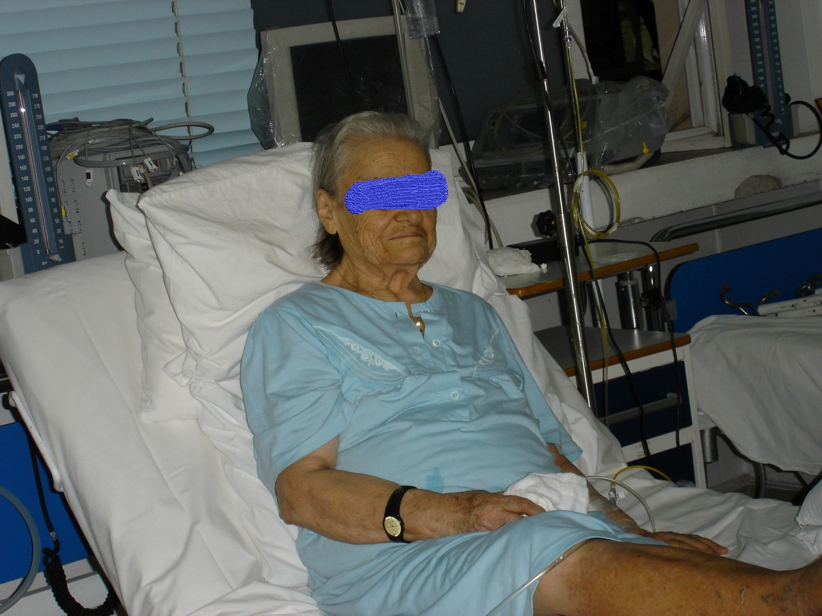

Slide 19
Ποιο το όφελος;
Με τη λειτουργία της ΜΕΘ ο αριθμός των διακομιδών βαρέως πασχόντων ασθενών σε τριτοβάθμια νοσοκομεία μειώθηκε και αφορά κυρίως περιστατικά όπως:
Νευροχειρουργικά
Θωρακοχειρουργικά
Παιδοχειρουργικά

Slide 20
Η ομάδα μας…
Εμείς….
Οι συνεργάτες μας…
Συντονιστής Διευθυντής
Εντατικολόγοι
Προϊσταμένη
Αναπληρώτρια προϊσταμένη
Νοσηλευτές
Εκπαιδευόμενοι νοσηλευτές
Βοηθός θαλάμου
Υπάλληλος καθαριότητας
Ιατροί διαφόρων ειδικοτήτων
Φυσιοθεραπευτές
Ακτινολογικό τμήμα
Μικροβιολογικό τμήμα
ΕΝΛ
Βϊοιατρική
Τραυματιοφορείς
Β.θαλάμου….

Slide 21
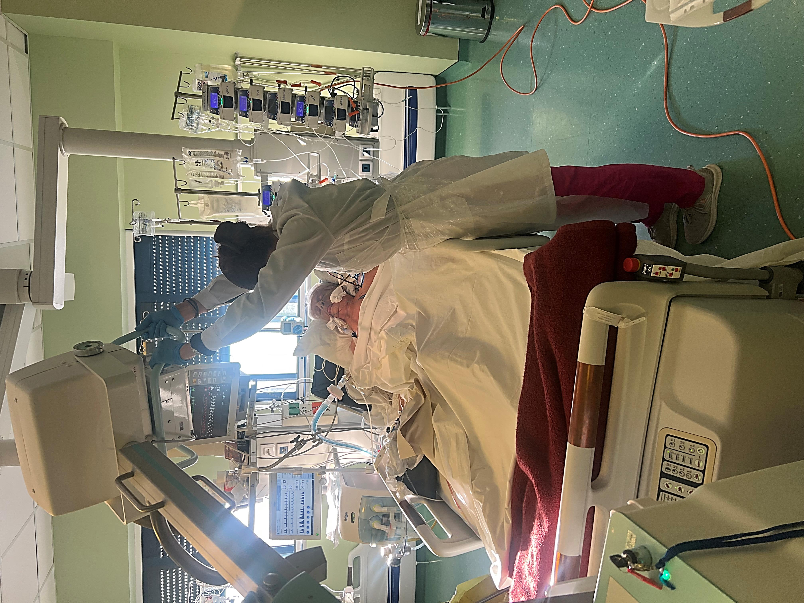
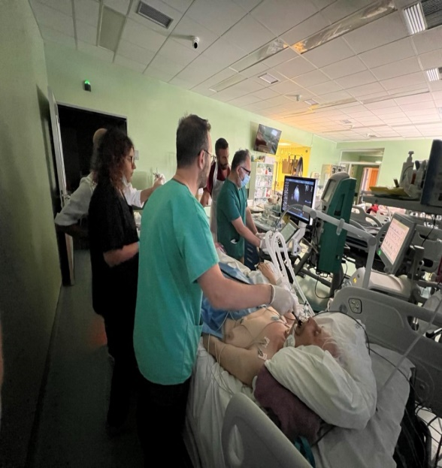

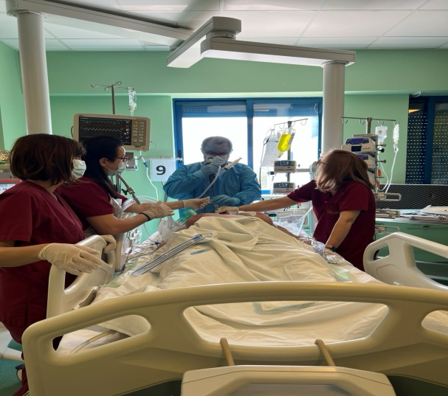
Οι συνεργάτες μας…

Slide 22

Η νοσηλεία των βαρέως πασχόντων στη ΜΕΘ είναι ιδιαίτερα απαιτητική, λόγω:
των υποκειμένων νόσων,
της έκτασης των τραυμάτων,
του σωματότυπου του ασθενή,
της εφαρμογής των ειδικών τεχνικών υποστήριξης των οργάνων καθώς και
της διαχείρισης των οξέων ψυχιατρικών καταστάσεων, καθώς το ΓΝ Κατερίνης αποτελεί μέρος ενός ευρύτατου ψυχιατρικού τομέα.

Slide 23
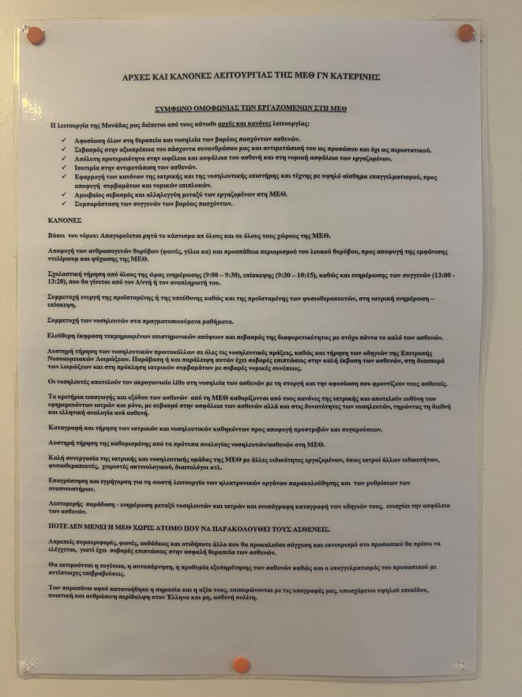
Κανόνες και αρχές λειτουργίας της ΜΕΘ
Στη ΜΕΘ από την αρχή της λειτουργίας της εφαρμόστηκαν κανόνες και αρχές λειτουργίας, που δημιουργήθηκαν και διαμορφώθηκαν με ομοφωνία από το Νοσηλευτικό και Ιατρικό προσωπικό, με την έως σήμερα πιστή τήρησή τους.
Η λειτουργία της ΜΕΘ διακατέχεται από ομαδικό πνεύμα συνεργασίας και σεβασμού στο διακριτό ρόλο του κάθε
εργαζόμενου.

Slide 24
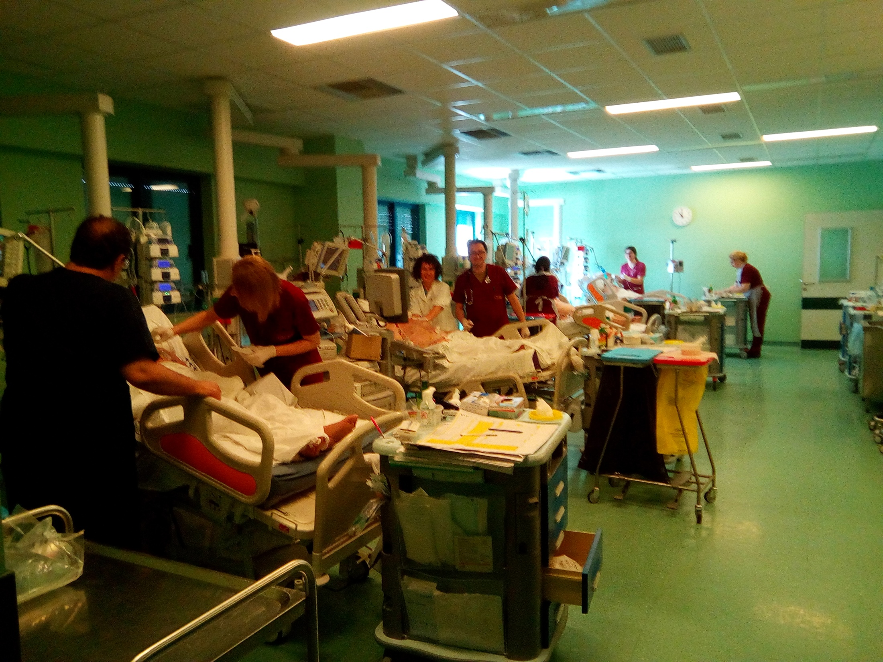

Slide 25
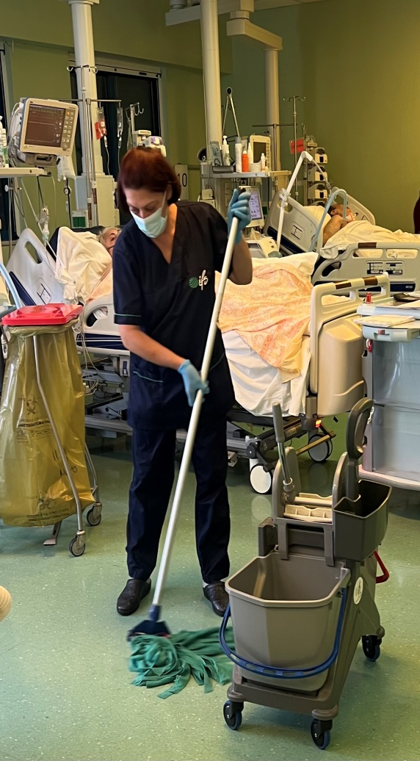
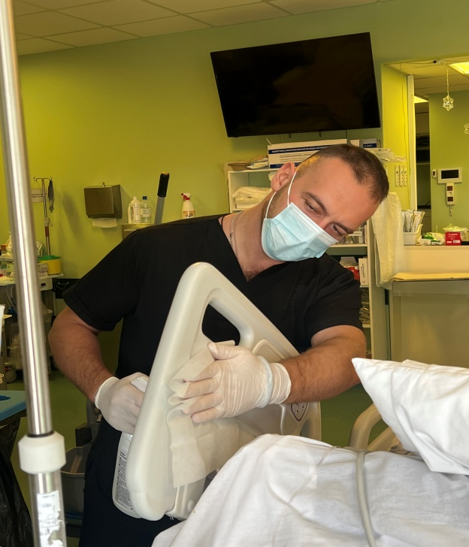
ΕΝΔΟΝΟΣΟΚΟΜΕΙΑΚΕΣ ΛΟΙΜΩΞΕΙΣ (ΕΝΛ)
Εφαρμόζονται πιστά όλοι οι κανόνες πρόληψης και διαχείρισης που αφορούν τις ΕΝΛ όπως:
Καθαριότητα
Απολύμανση
Αποστείρωση
Απομόνωση μολυσματικών ασθενών κ.α.

Slide 26
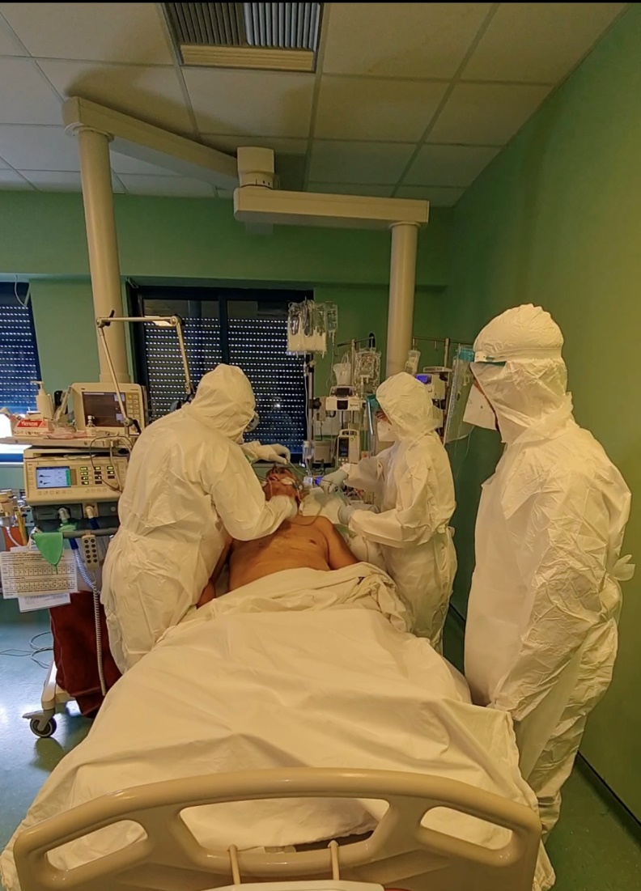
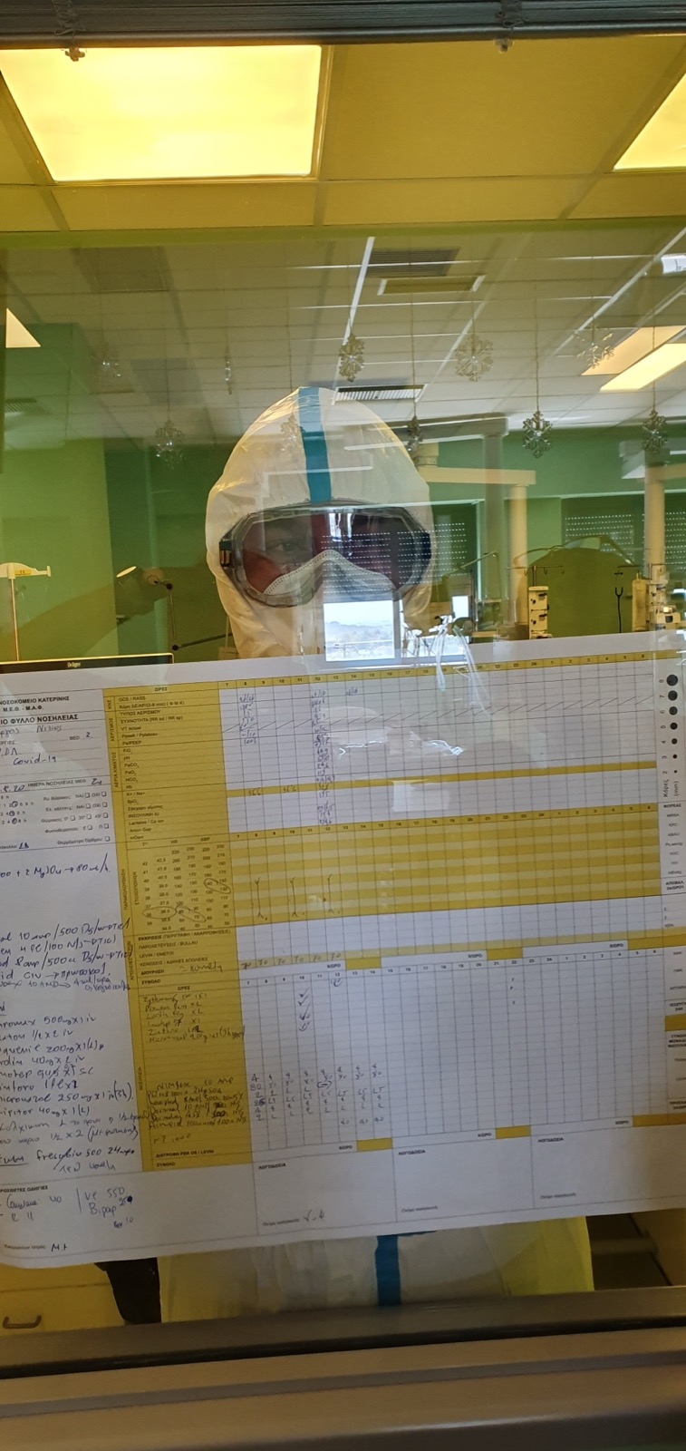
ΜΕΘ Covid-19

Slide 27
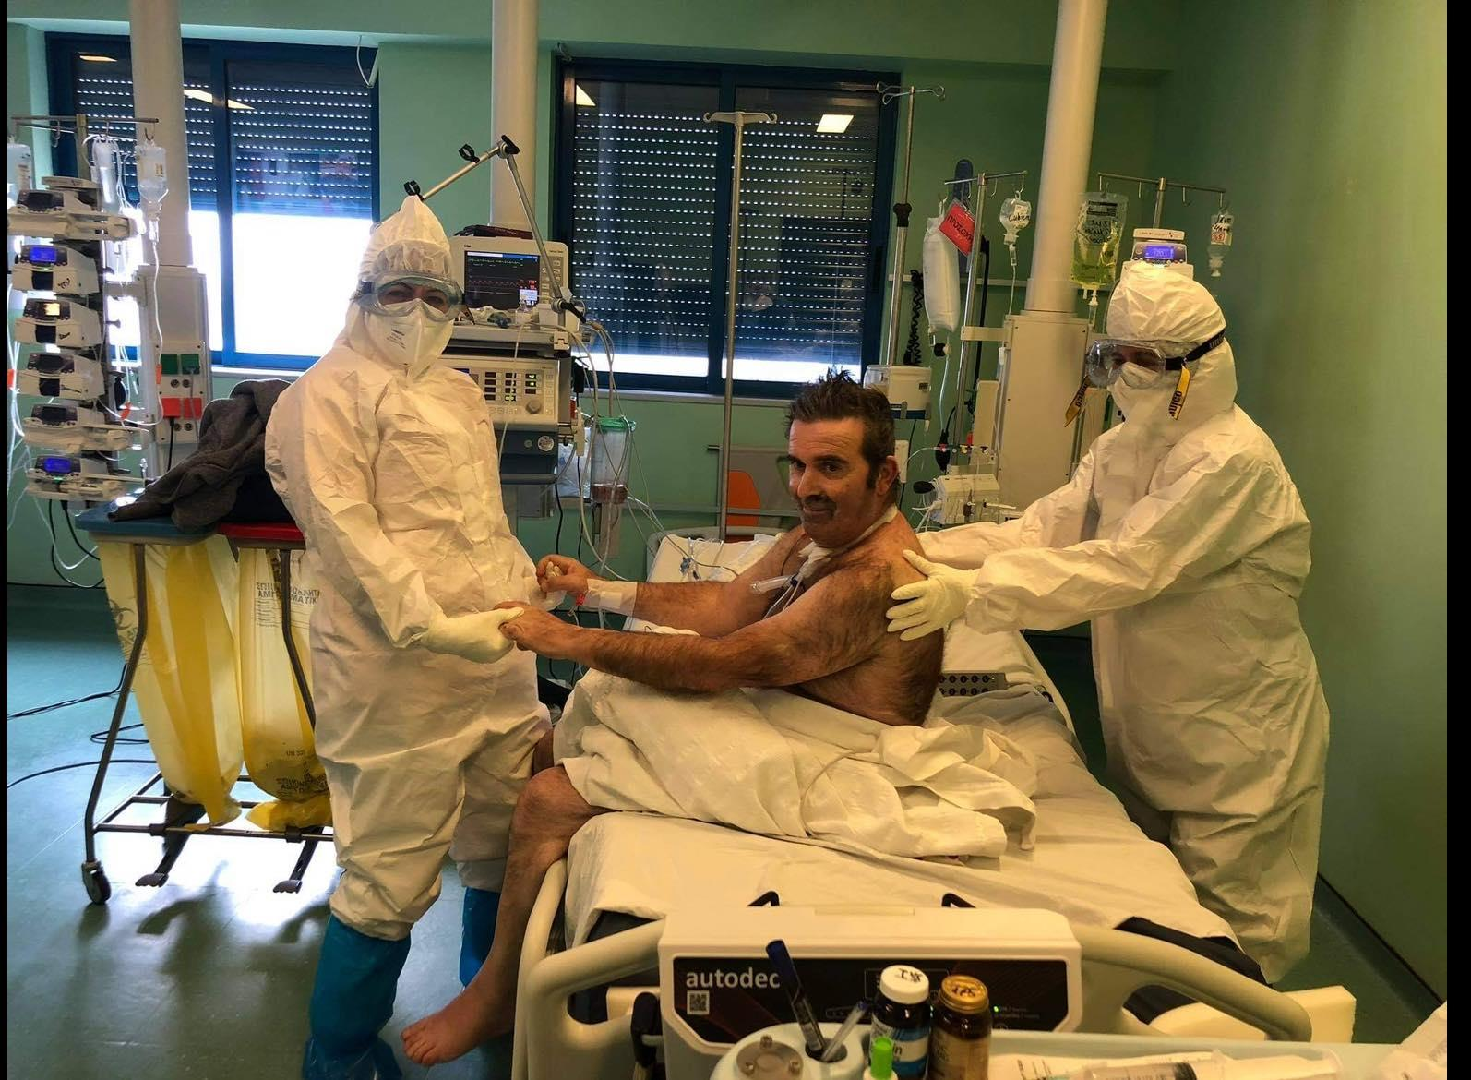

ΜΕΘ COVID
Κλίνες:12
Ασθενείς :>250
ΘΝΗΣΙΜΟΤΗΤΑ ΟΧΙ ΜΕΓΑΛΥΤΕΡΗ ΤΩΝ ΤΡΙΤΟΒΑΘΜΙΩΝ ΝΟΣΟΚΟΜΕΙΩΝ

Slide 28
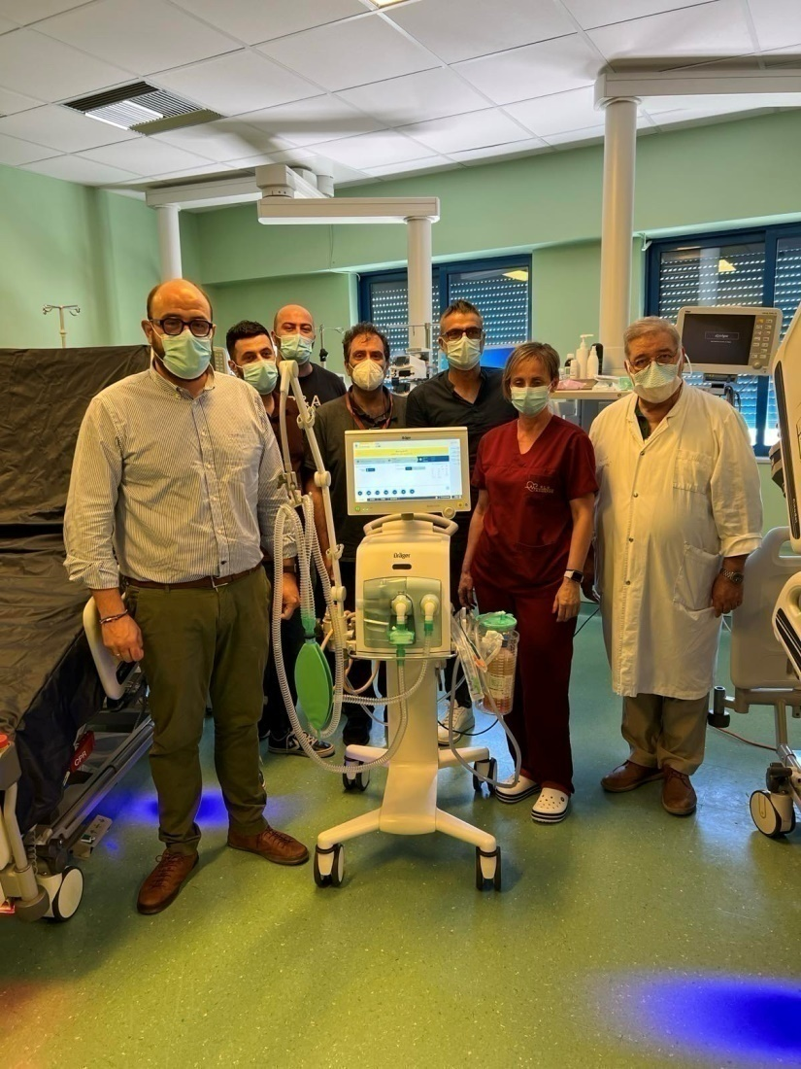
Η πορεία μας….
Εξέλιξη σε:
υποδομές
ιατροτεχνολογικό εξοπλισμό,όπως:
Αναπνευστήρες
Κλίνες ασθενών
Αντλίες στάγδην έγχυσης διαλ/των
Ειδικά μηχανήματα εξειδικευμένων εξετάσεων
Εξοπλισμό ηλεκτρονικού φακέλου

Slide 29
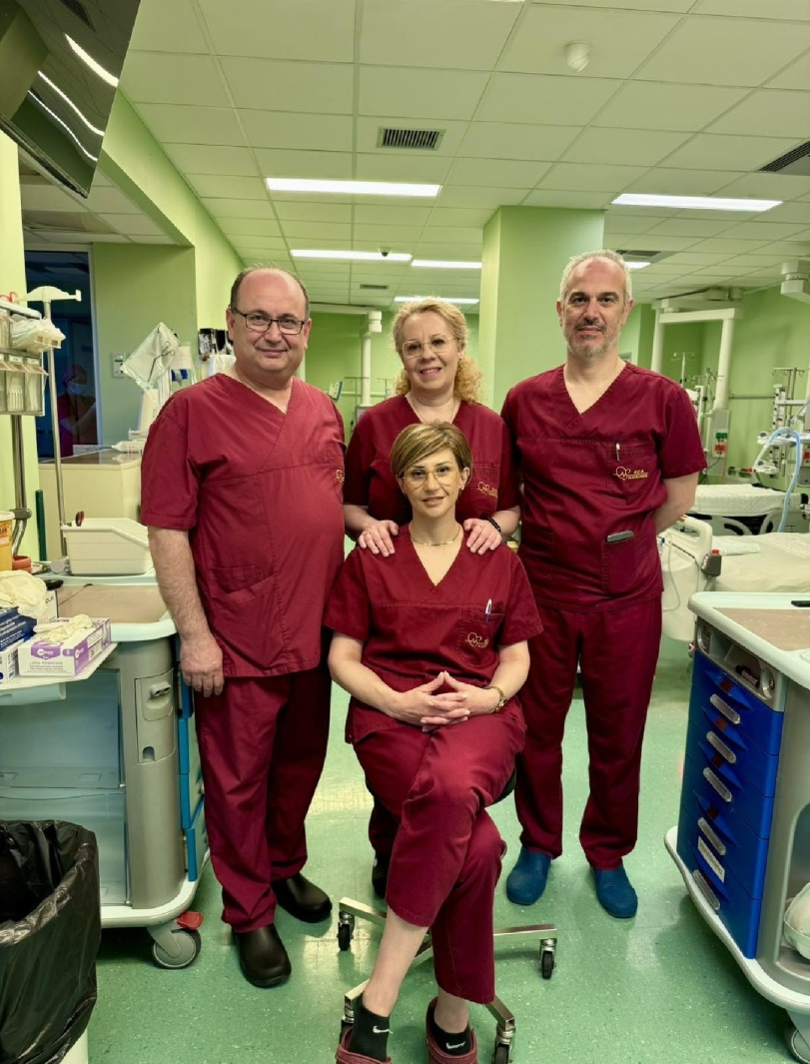
Ομάδα Μεταμοσχεύσεων
Στο Νοσοκομείο υπάρχει ενεργή ομάδα μεταμοσχεύσεων κομμάτι της οποίας είναι η ομάδα μεταμοσχεύσεων της ΜΕΘ, που αποτελείται από:
1 Συντονιστή Ιατρό
2 Συντονιστές Νοσηλευτές

Slide 30
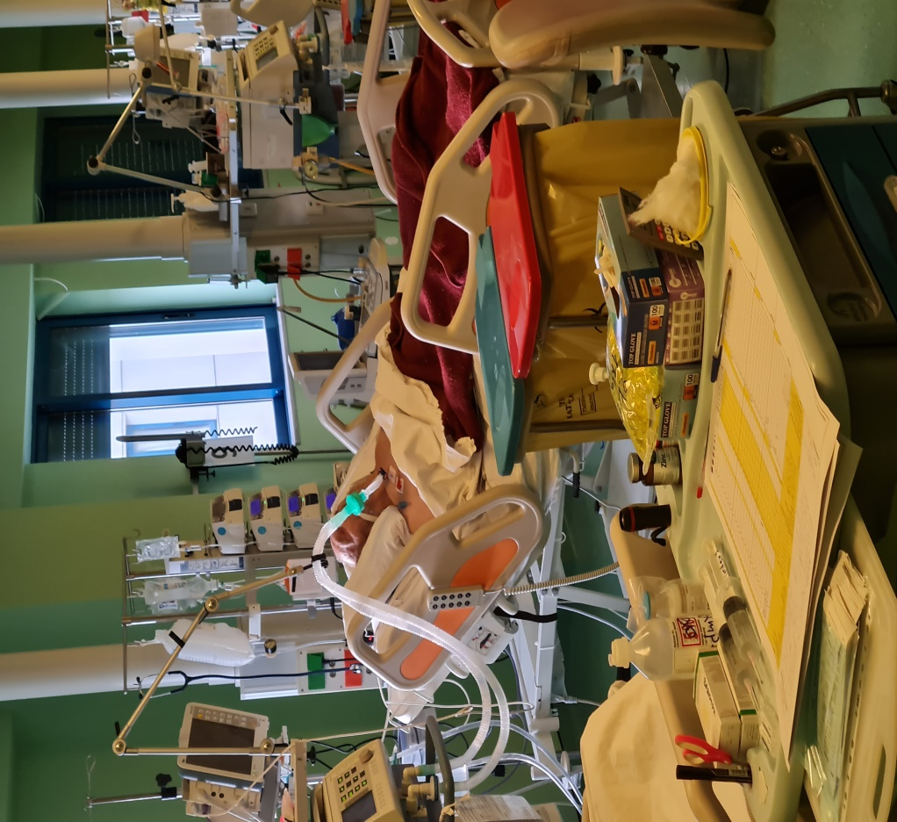
ΣΤΑΤΙΣΤΙΚΑ
Κατά τη διάρκεια της λειτουργίας της ΜΕΘ οι κλίνες αυξήθηκαν από 5 σε 7, με αντίστοιχη αύξηση του Νοσηλευτικού και Ιατρικού Προσωπικού.
Ενδεικτικά:
Νοσηλεύτηκαν κατά τα έτη αυτά >1800 περιστατικά,
Με ποσοστό θνητότητας 18,5% με 25%
SMR 0,34-0,38% (Standardised Mortality Ratio σε ασθενείς που είχαν APACHE score ). Ποιοτικός δείκτης
Με αναλογία Νοσηλευτών / κλινών, 3 προς 1. ( Μέση ασφάλεια)

Slide 31
ΠροορισΜΟΣ μαΣ...
Στόχοι: ποιότητα, καινοτομία, ανθρώπινη προσέγγιση
επένδυση στη γνώση και την έρευνα
προσπάθεια για στήριξη του περιβάλλοντος του ασθενή
Εφαρμογή ηλεκτρονικού φακέλου

Slide 32
ΕΠΙΚΟΙΝΩΝΙΑ
Κατά τη διάρκεια της νοσηλείας των ασθενών εφαρμόζουμε αυστηρό επισκεπτήριο
Η αναμονή και η ενημέρωση των συγγενών γίνεται σε άνετες συνθήκες .
Να τονίσουμε ότι στη ΜΕΘ μας δίνεται μεγάλη έμφαση στην ψυχολογική υποστήριξη των ασθενών και των συγγενών τους, με την βοήθεια των ψυχολόγων, ψυχιάτρων και της κοινωνικής υπηρεσίας του νοσοκομείου μας.

Slide 33
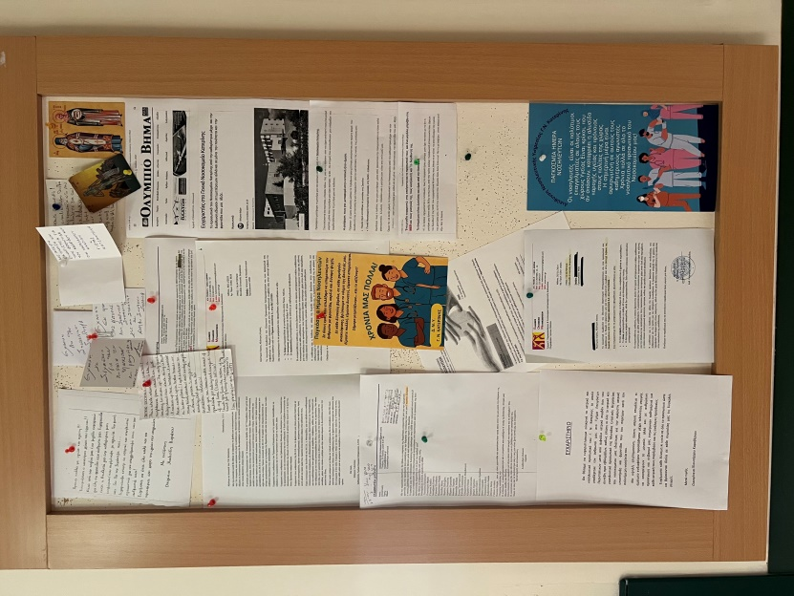
ΕΥΧΑΡΙΣΤΗΡΙΑ
Με το υψηλό αίσθημα επαγγελματισμού που προσπαθούμε όλοι να επιδείξουμε κατά τη νοσηλεία των ασθενών μας έχουμε δεχθεί πληθώρα εγγράφων ευχαριστηρίων και δημοσιεύσεων στον έντυπο και ηλεκτρονικό τύπο καθώς και στα μέσα κοινωνικής δικτύωσης.

Slide 34


Slide 35
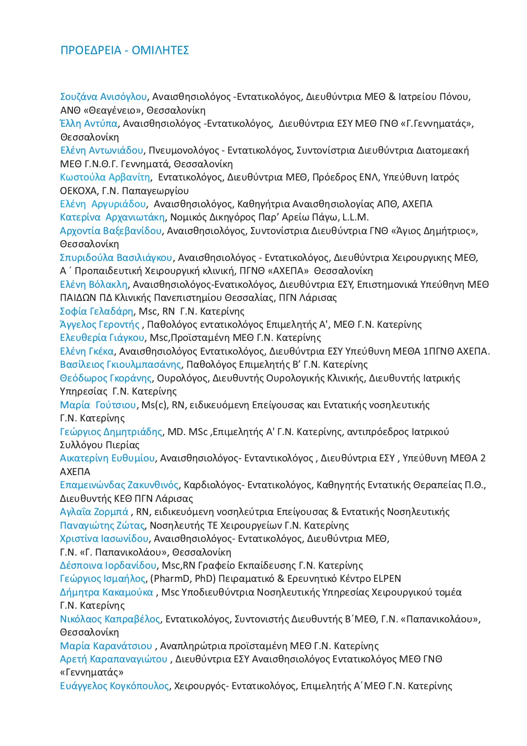

Slide 36
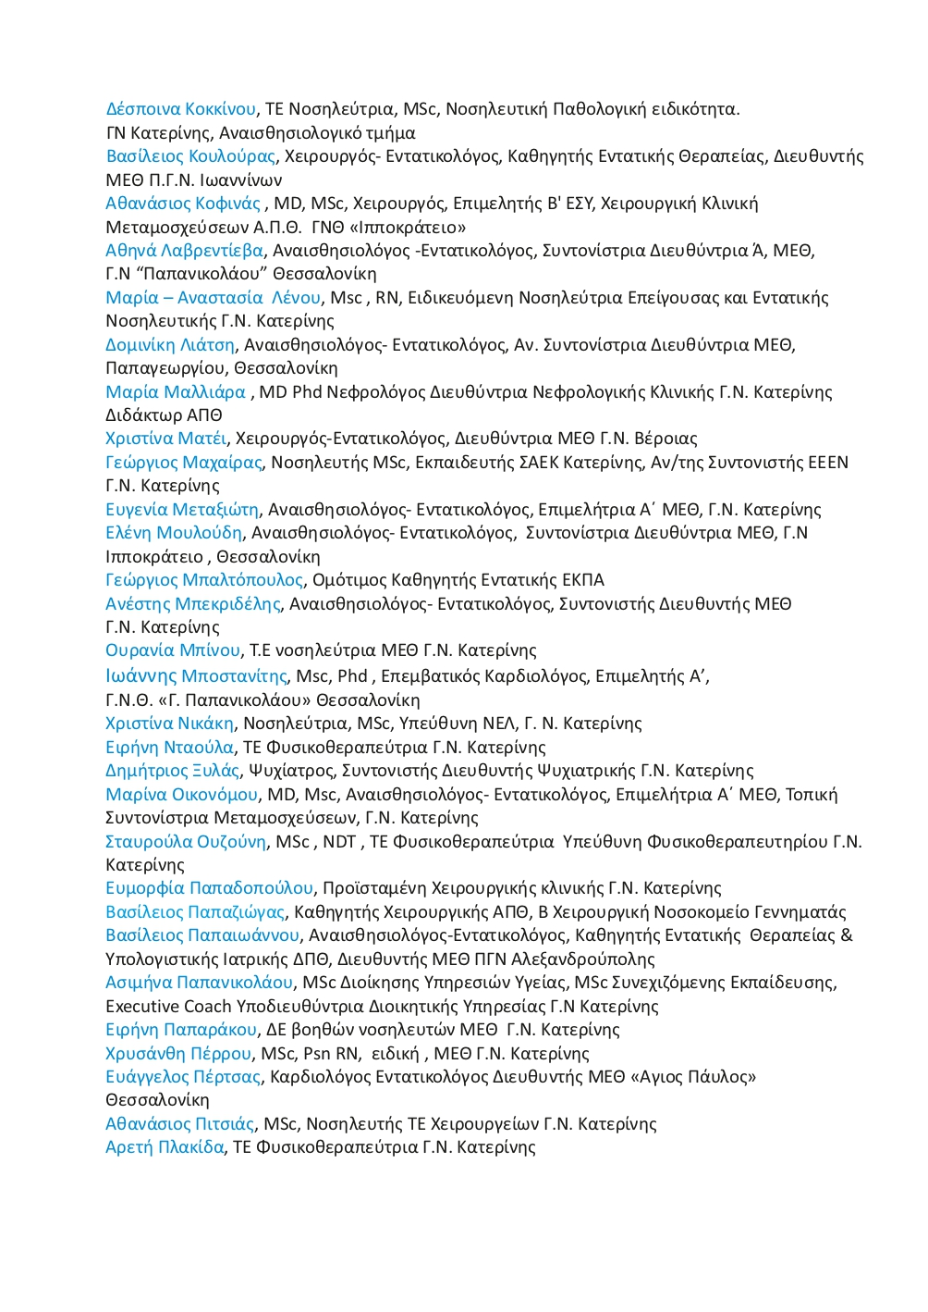

Slide 37
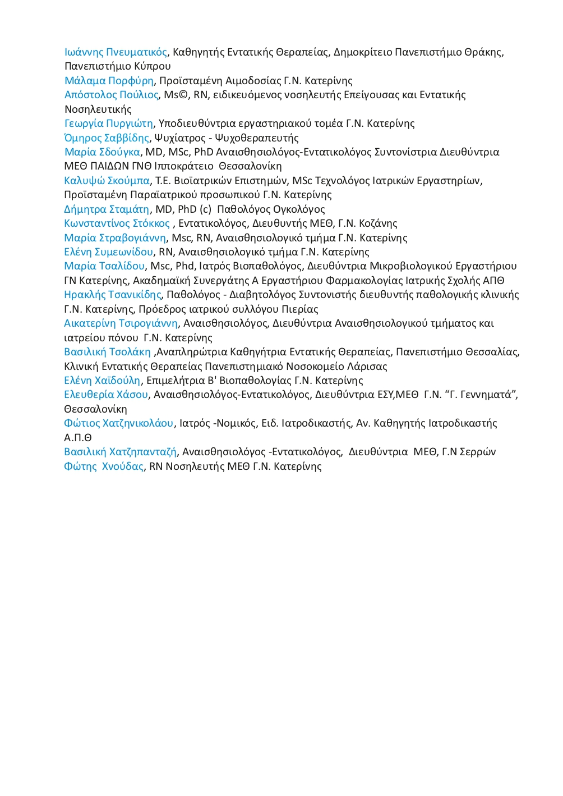

Slide 38


